Slide 1


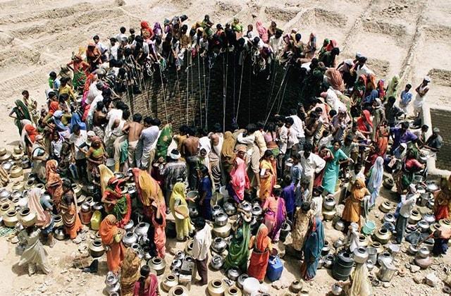
Đánh giá tính hợp lý của các giếng khai thác nước dưới đất tại trạm cấp nước Dương Nội, Hà Đông
Đỗ Văn Bình^{1*,} Dương Thị Thanh Xuyến², Đỗ Thị Hải¹, Trần Thị Kim Hà¹
¹Trường Đại học Mỏ - Địa chất
²Cục kiểm soát ô nhiễm, Bộ Tài nguyên và Môi trường
Hà Nội, tháng 11/2024

Slide 2
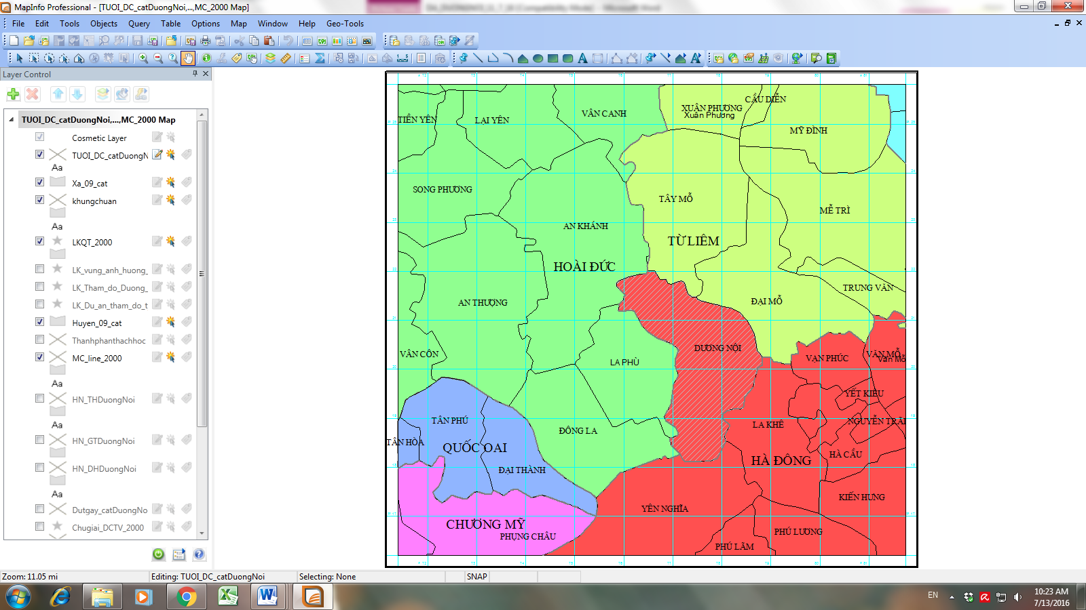
Đặt vấn đề
Trạm cấp nước sạch Dương Nội nằm trên địa bàn phường Dương Nội, quận Hà Đông, TP. Hà Nội có công suất 30.000 m³/ngđ, phù hợp với chủ trương của Lãnh đạo TP. Hà Nội về cấp nước tại quyết định số 2699/QĐ-UBND của thành phố Hà Nội 15/6/2010. Đây là vùng đô thị mới, có mật độ dân cư đông đúc, các công trình hạ tầng dày đặc, kinh tế phát triển mạnh, có nhu cầu sử dụng nước lớn. Trạm cấp nước Dương Nội gồm có 13 giếng khoan khai thác (12 giếng khai thác và 01 giếng dự phòng), khai thác nước trong tầng chứa nước Pleistocen (qp1), mỗi giếng khai thác với lưu lượng 2.500m³/ngày đêm (Công ty TNHH MTV Nước sạch Hà Đông, 2024).
Khu vực nghiên cứu được giới hạn bởi các toạ độ: X: 571.124 đến 581.977; Y: 2.315.991 đến 2.326.070 hệ toạ độ VN2000, múi chiếu 6º.
Khu vực nghiên cứu tiếp giáp các vùng lân cận như sau:
- Phía Đông giáp Đại Mỗ - Nam Từ Liêm;
- Phía Tây giáp La Phù - Hoài Đức;
- Phía Nam giáp Yên Nghĩa - Hà Đông;
- Phía Bắc giáp Tây Mỗ - Nam Từ Liêm;
- Phía Tây Bắc giáp An Khánh - Hoài Đức;
- Phía Đông Nam giáp La Khê - Hà Đông.

Slide 3
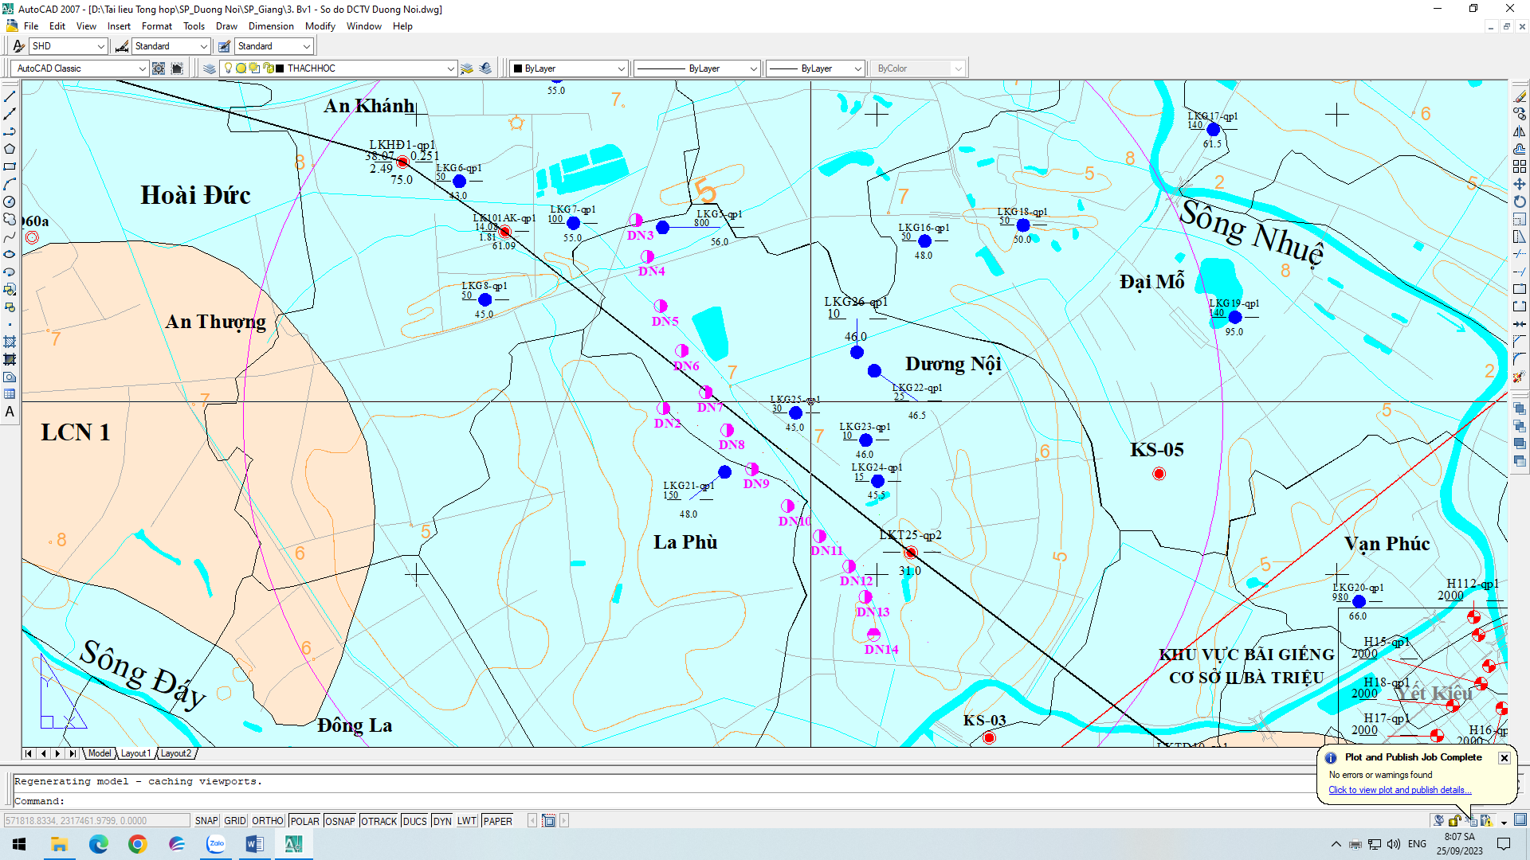

Slide 4
2. Phương pháp nghiên cứu
Để đánh giá tính hợp lý của các giếng khai thác nước dưới đất của trạm cấp nước trong khu vực Dương Nội, chúng tôi sử dụng các phương pháp nghiên cứu sau đây:
+ Phương pháp khảo sát thực địa: nghiên cứu hiện trạng các giếng khai thác nước của trạm cũng như thông tin các giếng nằm trong khu vực ảnh hưởng của bãi giếng. Xác định mực nước động, mực nước tĩnh ở các giếng khai thác, thu thập tài liệu hút nước thí nghiệm
+Phương pháp thuỷ động lực kết hợp thuỷ lực: tiến hành tính toán lưu lượng khai thác của các giếng, đánh giá tính hợp lý của việc khai thác nước ở các giếng (lưu lượng, mực nước động, chất lượng nước…);
+Phương pháp so sánh: so sánh kết quả tính toán, đánh giá với các tiêu chuẩn, quy chuẩn hiện hành như: QCVN 09:2023/BTNMT; Nghị định 1672018/NĐ-CP,...

Slide 5
3. Kết quả và thảo luận
Kết quả nghiên cứu tổng hợp cho thấy trong khu vực có 3 thành tạo chứa nước chính như mô tả dưới đây. Tuy nhiên các giếng khai thác của trạm cấp nước Dương Nội được thiết kế khai thác trong tầng chứa nước Pleistocen (qp₁) (Công ty TNHH MTV Nước sạch Hà Đông, 2015, 2019 và 2024). Các giếng được thiết kế và thi công đảm bảo yêu cầu kỹ thuật.
3.1. Tầng chứa nước lỗ hổng trong các trầm tích Holocen (qh)
Tầng chứa nước Holocen phân bố rộng khắp trong phạm vi nghiên cứu. Đây là tầng chứa nước nằm trên cùng, từ tài liệu các lỗ khoan cho thấy, chiều sâu nóc tầng thay đổi từ 3÷18m, chiều sâu đáy tầng từ 14÷27 m; bề dày từ 6÷21 m, trung bình dày 15 m. Thành phần đất đá chủ yếu của tầng chứa nước qh là cát, cát pha sét. Nước chứa trong tầng là nước không áp (hệ số truyền mực nước a = 4.103 m²/ngày). Chiều sâu mực nước của tầng ở trạng thái tự nhiên thay đổi từ 0,85÷3,15 m, độ dẫn nước Km = 206÷716 m²/ngày. Lưu lượng lỗ khoan hút thí nghiệm Q = 2,08÷4,76 l/s, tỷ lưu lượng lỗ khoan đạt q = 0,96÷4,62 l/sm. Từ đó cho thấy tầng chứa nước qh có mức độ chứa nước từ trung bình đến giàu (Liên đoàn Quy hoạch và Điều tra tài nguyên nước miền Bắc, 1981, 1993, 1999).
3.2. Tầng chứa nước lỗ hổng trong các trầm tích Pleistocen trên (qp₂)
Tầng chứa nước qp₂ phân bố rộng khắp vùng nghiên cứu. Từ tài liệu khoan cho thấy, chiều sâu nóc tầng thay đổi từ 10÷43 m, chiều sâu đáy tầng thay đổi từ 29,7÷50 m, chiều dày tầng thay đổi từ 4÷23,5 m, trung bình là 11,67 m. Cấu tạo nên tầng gồm các thành tạo là cát trung đến cát thô. Trong khu vực thăm dò, tầng chứa nước qp₂ mặc dù phân bố rộng khắp nhưng không liên tục. Chiều sâu nóc tầng qp₂ thay đổi 27÷35 m, chiều sâu đáy tầng 32÷43,5 m. Bề dày tầng thay đổi từ 5÷8,5 m, trung bình là 6,5 m. Kết quả quan trắc cho thấy biên độ dao động mực nước thay đổi từ 0,5÷2,57 m. Tầng chứa nước qp₂ có mức độ chứa nước từ trung bình đến giàu. Kết quả thí nghiệm cho kết quả tỉ lưu lượng q = 0,47÷5,80 l/sm, hệ số dẫn nước Km = 112÷370 m²/ngày, hệ số thấm K = 4,6÷35,2 m/ngày (Liên đoàn Quy hoạch và Điều tra tài nguyên nước miền Bắc, 1981, 1993, 1999).
3. Kết quả và thảo luận
Kết quả nghiên cứu tổng hợp cho thấy trong khu vực có 3 thành tạo chứa nước chính như mô tả dưới đây.
Tuy nhiên các giếng khai thác của trạm cấp nước Dương Nội được thiết kế khai thác trong tầng chứa nước Pleistocen (qp₁) (Công ty TNHH MTV Nước sạch Hà Đông, 2015, 2019 và 2024). Các giếng được thiết kế và thi công đảm bảo yêu cầu kỹ thuật.
3.1. Tầng chứa nước lỗ hổng trong các trầm tích Holocen (qh)
Tầng chứa nước Holocen phân bố rộng khắp trong phạm vi nghiên cứu. Đây là tầng chứa nước nằm trên cùng, từ tài liệu các lỗ khoan cho thấy, chiều sâu nóc tầng thay đổi từ 3÷18m, chiều sâu đáy tầng từ 14÷27 m; bề dày từ 6÷21 m, trung bình dày 15 m. Thành phần đất đá chủ yếu của tầng chứa nước qh là cát, cát pha sét. Nước chứa trong tầng là nước không áp (hệ số truyền mực nước a = 4.103 m²/ngày). Chiều sâu mực nước của tầng ở trạng thái tự nhiên thay đổi từ 0,85÷3,15 m, độ dẫn nước Km = 206÷716 m²/ngày. Lưu lượng lỗ khoan hút thí nghiệm Q = 2,08÷4,76 l/s, tỷ lưu lượng lỗ khoan đạt q = 0,96÷4,62 l/sm. Từ đó cho thấy tầng chứa nước qh có mức độ chứa nước từ trung bình đến giàu (Liên đoàn Quy hoạch và Điều tra tài nguyên nước miền Bắc, 1981, 1993, 1999).

Slide 6
3.2. Tầng chứa nước lỗ hổng trong các trầm tích Pleistocen trên (qp₂)
Tầng chứa nước qp₂ phân bố rộng khắp vùng nghiên cứu. Từ tài liệu khoan cho thấy, chiều sâu nóc tầng thay đổi từ 10÷43 m, chiều sâu đáy tầng thay đổi từ 29,7÷50 m, chiều dày tầng thay đổi từ 4÷23,5 m, trung bình là 11,67 m. Cấu tạo nên tầng gồm các thành tạo là cát trung đến cát thô. Trong khu vực thăm dò, tầng chứa nước qp₂ mặc dù phân bố rộng khắp nhưng không liên tục. Chiều sâu nóc tầng qp₂ thay đổi 27÷35 m, chiều sâu đáy tầng 32÷43,5 m. Bề dày tầng thay đổi từ 5÷8,5 m, trung bình là 6,5 m. Kết quả quan trắc cho thấy biên độ dao động mực nước thay đổi từ 0,5÷2,57 m. Tầng chứa nước qp₂ có mức độ chứa nước từ trung bình đến giàu. Kết quả thí nghiệm cho kết quả tỉ lưu lượng q = 0,47÷5,80 l/sm, hệ số dẫn nước Km = 112÷370 m²/ngày, hệ số thấm K = 4,6÷35,2 m/ngày (Liên đoàn Quy hoạch và Điều tra tài nguyên nước miền Bắc, 1981, 1993, 1999).

Slide 7
3.3. Tầng chứa nước lỗ hổng trong các trầm tích Pleistocen dưới (qp₁)
Kết quả nghiên cứu cho thấy tầng chứa nước qp₁ phân bố rộng khắp, liên tục trong phạm vi nghiên cứu. Chúng có bề dày khá ổn định, thay đổi trong khoảng từ 18÷34 m, trung bình là 26,7 m. Tài liệu khoan cho thấy chiều sâu nóc tầng từ 35÷43,5 m, chiều sâu đáy tầng 61,09÷71,5 m. Cấu tạo nên tầng chứa nước chủ yếu là các thành tạo gồm cuội thạch anh lẫn sạn và cát. Kết quả hút nước thí nghiệm cho thấy lưu lượng lỗ khoan thay đổi từ 30,2÷35,5 l/s, tỷ lưu lượng q từ 10,88÷13,36 l/sm. Tầng chứa nước qp₁ có mức độ chứa nước thuộc loại giàu đến rất giàu nước. Đây là tầng chứa nước có áp lực với hệ số truyền áp a = 5,23.10⁴ m/ngày. Hệ số dẫn nước trung bình là 1.780 m²/ngày (Liên đoàn Quy hoạch và Điều tra tài nguyên nước miền Bắc, 1981, 1993, 1999). Giữa các tầng chứa nước là các lớp cách nước với thành phần chủ yếu là sét, sét pha ngăn cách nước giữa các tầng một cách tự nhiên. Đặc điểm địa chất thuỷ văn và các tầng chứa nước thể hiện trong Hình 2.

Slide 8
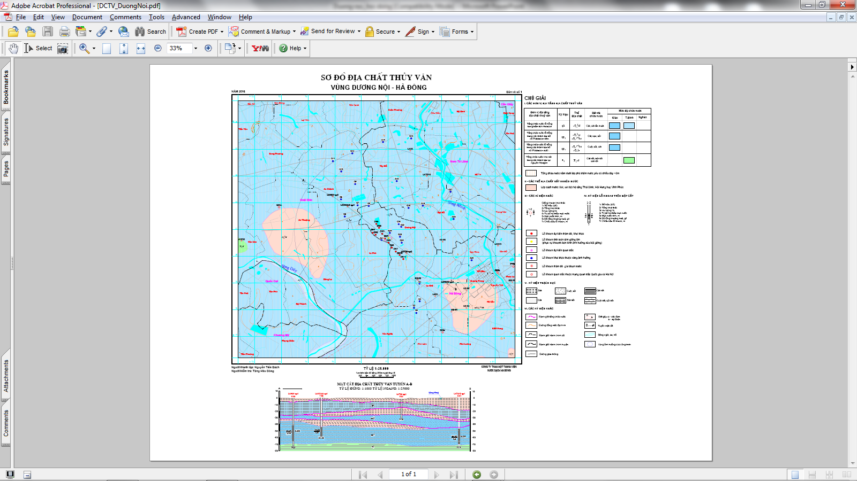
Sơ đồ Địa chất thuỷ văn và mặt cắt khu vực nghiên cứu
(Nguồn: Công ty TNHH MTV nước sạch Hà Đông).

Slide 10
3.4. Đặc điểm, diễn biến chất lượng nước dưới đất
Kết quả phân tích mẫu nước dưới đất trong nhiều năm ở Bảng 1 (Công ty TNHH MTV Nước sạch Hà Đông, 2024) cho thấy, đa số các thành phần tan trong nước đều nằm trong giới hạn cho phép (QCVN09:2023/BTNMT). Một số thành phần có hàm lượng vượt ngưỡng cho phép như NH₄⁺, Fe tổng số (cao hơn QCVN09 đến 6 lần). Hàm lượng các kim loại nặng khác như As, Cd, Mn, Pb,… đều nằm trong giới hạn cho phép. Chất lượng nước dưới đất trong các tầng chứa nước nhìn chung đảm bảo yêu cầu theo QCVN. Hiện nay, chỉ có một số chỉ tiêu như sắt (Fe) và Amoni (NH₄⁺) vẫn cao hơn quy chuẩn cho phép nên khi sử dụng cần phải có biện pháp, công nghệ xử lý phù hợp.

Slide 11
Bảng 1. Đánh giá chất lượng nước tầng chứa nước qp₁ .
TT | Chỉtiêu phân tích | ĐVT | Kết quả phân tích |  |  | QCVN 09:2023 /BTNMT
 |  |  | Nhỏ nhất | Lớn nhất | Trung bình
1 | pH | - | 6,61 | 7,14 | 6,96 | 5,5-8,5
2 | Độ cứng tổng | mgCaCO₃/l | 83,0 | 136,0 | 112,85 | 500
3 | COD (Mn) | mgO₂/l | 0,60 | 3,80 | 2,72 | 4
4 | TDS | mg/l | 163,00 | 256,0 | 213,46 | 1500
5 | NH₄⁺_N | mg/l | 1,03 | 6,63 | 3,12 | 1
6 | Cl- | mg/l | 11,60 | 33,60 | 22,75 | 250
7 | F- | mg/l | 0,24 | 0,78 | 0,37 | 1
8 | NO₂_N | mg/l | <0,01 | <0,01 | <0,01 | 1
9 | NO₃_N | mg/l | <0,01 | <0,01 | <0,01 | 15
10 | SO₄²⁻ | mg/l | <1 | 12 | 6,25 | 400
11 | CN⁻ | mg/l | <0,004 | <0,004 | <0,004 | 0,01
12 | Phenol | mg/l | <0,001 | <0,001 | <0,001 | 0,001
13 | As | mg/l | 0,01 | 0,07 | 0,04 | 0,05
14 | Cd | mg/l | 0,0002 | 0,001 | 0,0004 | 0,005
15 | Pb | mg/l | <0,001 | 0,01 | 0,004 | 0,01
16 | Cu | mg/l | 0,0 | 0,1 | 0,04 | 1
17 | Cr (VI) | mg/l | <0,01 | <0,01 | <0,01
18 | Zn | mg/l | 0,05 | 0,24 | 0,12 | 3
19 | Mn | mg/l | 0,1 | 0,5 | 0,25 | 0,5
20 | Ni | mg/l | 0,002 | 0,012 | 0,0041 | 0,02
21 | Hg | mg/l | 0,0002 | 0,0007 | 0,0003 | 0,001
22 | Fe | mg/l | 2,34 | 21,90 | 8,38 | 5
23 | Se | mg/l | <0,001 | 0,006 | 0,003 | 0,01
24 | E. Coli | Vi khuẩn /100 ml | KPH | KPH | KPH | 0
25 | Coliform |  | KPH | KPH | KPH | 3

Slide 12
3.5. Tính toán dự báo mực nước hạ thấp theo thời gian
3.5.1. Công thức tính toán, dự báo mực nước hạ thấp theo thời gian
Để nghiên cứu tính hợp lý của việc khai thác nước dưới đất trong khu vực nghiên cứu, ngoài việc đánh giá chất lượng nước dưới đất, chúng ta cần quan tâm đến trữ lượng. Trữ lượng nước dưới đất trong vùng được thể hiện qua mực nước trong các tầng chứa nước. Theo đó cần xác định mực nước trong vùng ảnh hưởng của công trình khai thác gây nên. Theo quy định mực nước đó được thể hiện qua diện tích có mức hạ thấp mực nước S > 0,5 m do riêng bãi giếng gây ra theo thời gian. Để đánh giá sự hợp lý dưới tác động tổng hợp của nhiều công trình và đúng với thực tế, chúng tôi xác định vùng ảnh hưởng (mực nước S < 0,5 m) gây ra. Như vậy, ngoài các công trình khai thác thuộc bãi giếng thì các giếng khai thác khác nằm trong phạm vi ảnh hưởng của bãi giếng cũng được thống kê và đưa vào tính toán can nhiễu hạ thấp mực nước.
Việc tính toán được áp dụng công thức trong trường hợp tầng chứa nước có thấm xuyên, thấm ổn định. Sử dụng phương pháp giếng lớn để tính toán theo phương pháp thuỷ động lực (Trung tâm Quy hoạch và Điều tra tài nguyên nước Quốc gia, 2018). Theo đó, khi tầng chứa nước có thấm xuyên, trạng thái ổn định mực nước hạ thấp được xác định theo công thức (1) dưới đây:

Slide 13
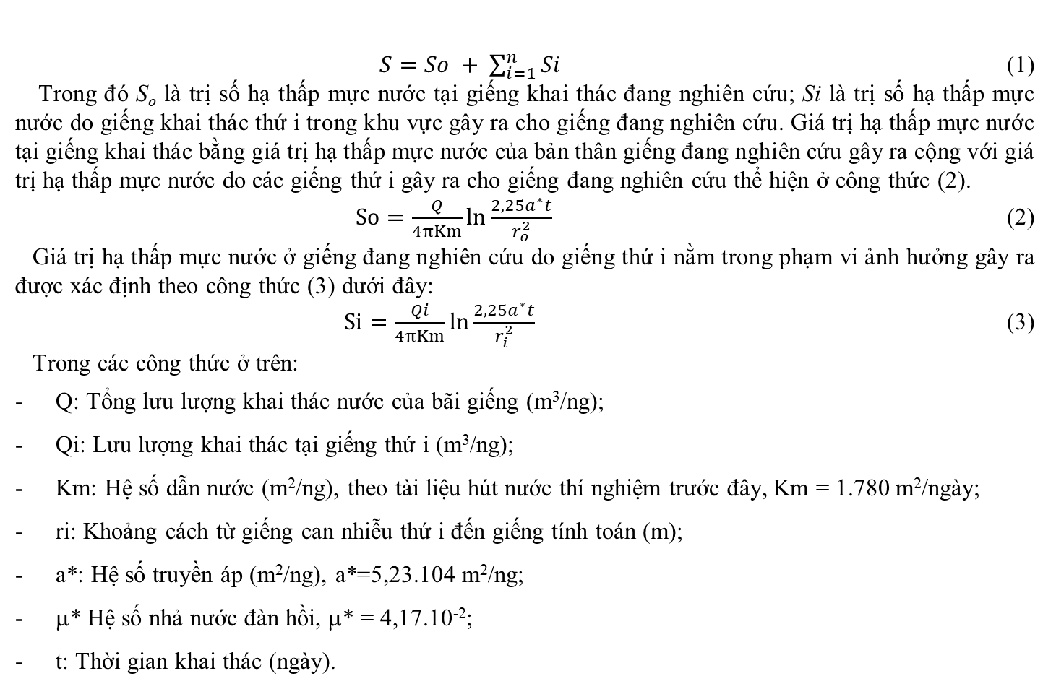
$S=So + \sum_{i=1}^{n}{Si}$ (1)
Trong đó S_{o} là trị số hạ thấp mực nước tại giếng khai thác đang nghiên cứu; Si là trị số hạ thấp mực nước do giếng khai thác thứ i trong khu vực gây ra cho giếng đang nghiên cứu. Giá trị hạ thấp mực nước tại giếng khai thác bằng giá trị hạ thấp mực nước của bản thân giếng đang nghiên cứu gây ra cộng với giá trị hạ thấp mực nước do các giếng thứ i gây ra cho giếng đang nghiên cứu thể hiện ở công thức (2).
$So=\frac{Q}{4πKm}\ln{\frac{2,25a^{∗}t}{r_{o}^{2}}}$ (2)
Giá trị hạ thấp mực nước ở giếng đang nghiên cứu do giếng thứ i nằm trong phạm vi ảnh hưởng gây ra được xác định theo công thức (3) dưới đây:
$Si=\frac{Qi}{4πKm}\ln{\frac{2,25a^{∗}t}{r_{i}^{2}}}$ (3)
Trong các công thức ở trên:
Q: Tổng lưu lượng khai thác nước của bãi giếng (m³/ng);
Qi: Lưu lượng khai thác tại giếng thứ i (m³/ng);
Km: Hệ số dẫn nước (m²/ng), theo tài liệu hút nước thí nghiệm trước đây, Km = 1.780 m²/ngày;
ri: Khoảng cách từ giếng can nhiễu thứ i đến giếng tính toán (m);
a*: Hệ số truyền áp (m²/ng), a*=5,23.104 m²/ng;
μ* Hệ số nhả nước đàn hồi, μ* = 4,17.10⁻²;
t: Thời gian khai thác (ngày).

Slide 14
3.5.2. Kết quả dự báo hạ thấp mực nước tại các giếng khoan
Mực nước động trong các giếng khoan được tính toán dựa vào các công thức thuỷ động lực và thuỷ lực nêu ở trên với số lượng công trình nằm trong phạm vi bãi giếng là 13 công trình. Kết quả tính toán dự báo mực nước động sau 5 năm, 10 năm ở các giếng được thể hiện ở bảng 2 dưới đây.
Bảng 2. Kết quả tính toán mực nước động dự báo của các giếng khai thác
TT | Số hiệu giếng | Tọa độ (VN 2000, KTT 105⁰, múi chiếu 6⁰) |  | Lưu lượng (m³/ ng.đ) | Ht (m) | Hđ (m) | Mực nước động dự báo, H_{đ db} (m) |  |  | Ghi chú
 |  | X | Y |  |  |  | Sau 1 năm | Sau 5 năm | Sau 10 năm
1 | DN2 | 576341 | 2320904 | Dự phòng | 15,73 | 20,28 | 20,71 | 21,79 | 22,53 | Trạm cấp nước Dương Nội
2 | DN3 | 576326 | 2321459 | 2.500 | 15,71 | 20,5 | 20,93 | 22,01 | 22,75
3 | DN4 | 576442 | 2321216 | 2.500 | 15,67 | 20,4 | 20,83 | 21,91 | 22,65
4 | DN5 | 576572 | 2320990 | 2.500 | 15,77 | 20,46 | 20,89 | 21,97 | 22,71
5 | DN6 | 576688 | 2320785 | 2.500 | 15,66 | 20,53 | 20,96 | 22,04 | 22,78
6 | DN7 | 576823 | 2320573 | 2.500 | 15,72 | 20,73 | 21,16 | 22,24 | 22,98
7 | DN8 | 576254 | 2321728 | 2.500 | 16,67 | 20,38 | 20,81 | 21,89 | 22,63
8 | DN9 | 576192 | 2321925 | 2.500 | 15,68 | 20,52 | 20,95 | 22,03 | 22,77
9 | DN10 | 577016 | 2320372 | 2.500 | 15,71 | 20,7 | 21,13 | 22,21 | 22,95
10 | DN11 | 577189 | 2320209 | 2.500 | 15,73 | 20,7 | 21,13 | 22,21 | 22,95
11 | DN12 | 577349 | 2320045 | 2.500 | 15,68 | 20,55 | 20,98 | 22,06 | 22,80
12 | DN13 | 577438 | 2319878 | 2.500 | 15,66 | 20,47 | 20,9 | 21,98 | 22,72
13 | DN14 | 577484 | 2319673 | 2.500 | 15,68 | 20,53 | 20,96 | 22,04 | 22,78
(Nguồn: Báo cáo hiện trạng khai thác nước Trạm cấp nước Dương Nội, Hà Đông)

Slide 15
Như vậy, sau 10 năm khai thác tại các giếng, chiều sâu mực nước động sẽ thay đổi từ 22,63 (giếng DN8) đến 22,95 m (DN10), trung bình là 22,72 m. Mực nước động này nhỏ hơn mực nước động cho phép khá nhiều (Hđcp = 35 m). Nhìn vào kết quả tính toán tại Bảng 2 ta thấy rằng mực nước động tại Trạm cấp nước Dương Nội đã đến trạng thái gần ổn định. Các kết quả quan trắc mực nước tại giếng khoan khai thác trong suốt quá trình khai thác cũng cho thấy mực nước động ít biến động theo thời gian và dao động quanh giá trị đưa vào tính toán dự báo. Trạm cấp nước Dương Nội hoàn toàn đảm bảo yêu cầu về mặt trữ lượng. Vì vậy, việc bố trí công trình khai thác như hiện nay và chế độ khai thác ở các giếng thuộc Trạm cấp nước Dương Nội là hợp lý và đảm bảo tính bền vững.
Từ tài liệu thu thập và tính toán đã xác định được bán kính ảnh hưởng vùng hạ thấp S < 0,5 m là r = 3.159 m (xem Hình 3).

Slide 16
Hình 3. Diện tích khu vực có mực nước hạ thấp từ 0,5m (diện tích vòng tròn trên sơ đồ)(Nguồn: Công ty TNHH nước sạch Hà Đông, 2024).

Slide 17
4. Kết luận
Trong khu vực nghiên cứu vùng Dương Nội, quận Hà Đông, có 3 tầng chứa nước lỗ hổng, giữa các tầng chứa nước được phân cách với nhau bởi các lớp cách nước (thấm nước yếu). Các tầng chứa nước phân bố khá rộng rãi trong khu vực nghiên cứu, đặc biệt tầng chứa nước pleistocen dưới có bề dày lớn, mức độ chứa nước phong phú (giàu nước), chất lượng nước tốt, là đối tượng khai thác nước tốt cho sinh hoạt và sản xuất.
Trạm cấp nước Dương Nội khai thác tại 13 giếng khoan (gồm 12 giếng khai thác và 01 giếng dự phòng) với công suất 30.000m³/ngày.đêm trong tầng chứa nước qp₁ với lưu lượng mỗi giếng khoan là 2.500 m³/ngày đêm. Kết quả quan trắc cho thấy, mực nước động ở các giếng khoan đã đạt trạng thái gần ổn định và luôn nhỏ giới hạn cho phép (< 35 m).
Kết quả tính toán, dự báo mực nước hạ thấp của bãi giếng sau 5 năm, 10 năm cho thấy mực nước sâu nhất là 22,95 m vẫn nằm dưới mực nước động cho phép (<35 m), bán kính ảnh hưởng vùng hạ thấp S< 0,5 m là r = 3,159 m. Điều đó chứng tỏ các giếng trong bãi giếng khai thác có tính hợp lý, lưu lượng đảm bảo yêu cầu.

Slide 18
Tài liệu tham khảo
Công ty TNHH MTV Nước sạch Hà Đông, 2024. Báo cáo hiện trạng khai thác nước dưới đất trạm cấp nước Dương Nội, Hà Đông công suất 30.000 m³/ngày đêm, Hà Nội.
Công ty TNHH MTV Nước sạch Hà Đông, 2019. Báo cáo kết quả thăm dò đánh giá trữ lượng nước dưới đất phục vụ xây dựng Trạm cấp nước Dương Nội để cấp nước sinh hoạt, sản xuất tại quận Hà Đông và khu vực lân cận, công suất 30.000 m³/ngày đêm, Hà Nội.
Công ty TNHH MTV Nước sạch Hà Đông, 2015. Báo cáo kết quả thăm dò đánh giá trữ lượng nước dưới đất phục vụ nâng công suất công trình cấp nước tại cơ sở I Bà Triệu - Hà Đông, TP Hà Nội từ 16.000 m³/ngày đêm lên 22.000 m³/ngày đêm, Hà Nội.
Trung tâm Quy hoạch và Điều tra tài nguyên nước Quốc gia, 2018. Báo cáo kết quả bảo vệ nước dưới đất đô thị Hà Nội thuộc Đề án “Bảo vệ nước dưới đất ở các đô thị lớn”, Hà Nội.
Liên đoàn Quy hoạch và Điều tra tài nguyên nước miền Bắc, 1981. Báo cáo thăm dò tỉ mỉ nước dưới đất vùng Hà Nội, Hà Nội.
Liên đoàn Quy hoạch và Điều tra tài nguyên nước miền Bắc, 1993. Báo cáo thăm dò nước dưới đất vùng Hà Nội mở rộng, Hà Nội.
Liên đoàn Quy hoạch và Điều tra tài nguyên nước miền Bắc, 1999. Báo cáo điều tra địa chất đô thị Hà Đông, Hà Nội

Slide 19
Trân trọng
Xin trân trọng cảm ơn !

